Slide 1
Мережі. Класифікація та призначення.
Мережі та їх вплив на наше повсякденне життя
Роль мереж передачі даних в суспільстві
Структура та ключові компоненти мережі передачі даних
Можливості конвергентних мереж
Класифікація мереж
Мережеві топології

Slide 2
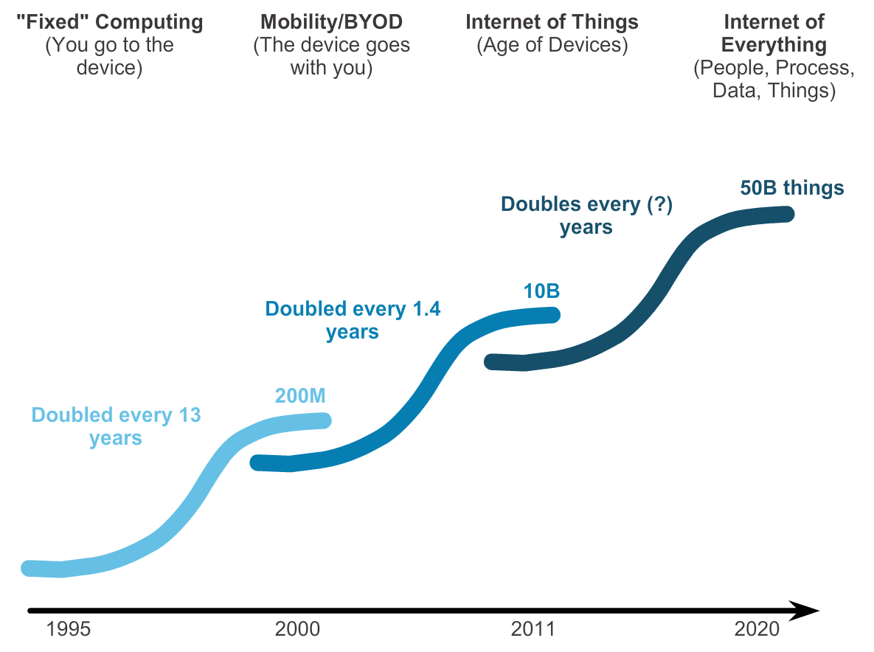
Вплив мереж на повсякденне життя
Notes:
Section 1.1.1.1 & 1.1.1.2

Slide 3
Вплив мереж на повсякденне життя
Networks Support the Way We Learn
Networks Support the Way We Communicate
Networks Support the Way We Work
Networks Support the Way We Play
Notes:
Section 1.1.1.4, 1.1.1.5, 1.1.1.6 & 1.1.1.7

Slide 4
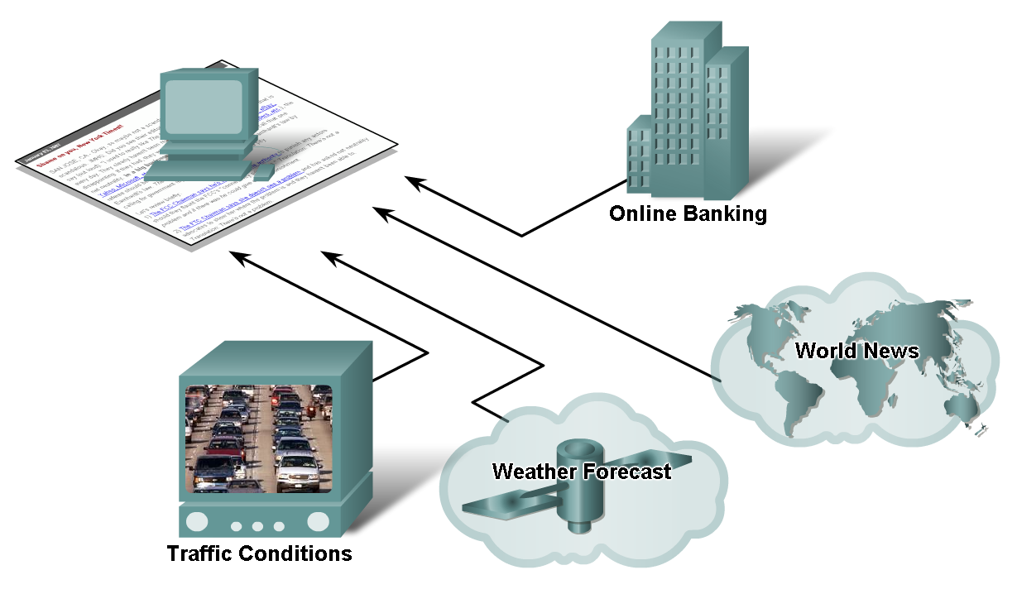
Вплив мереж на повсякденне життя
Переваги комунікацій та покращення життя.

Slide 5
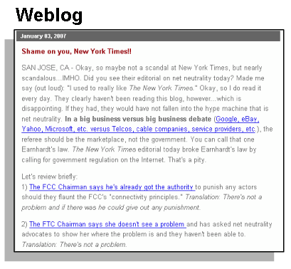

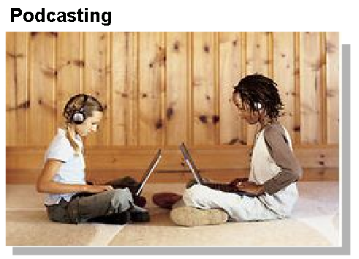
Вплив мереж на повсякденне життя
Характеристики популярних засобів комунікацій:
IM, Wikis , Blogs, Podcasting
Миттєвий обмін повідомленнями
Комунікація в реальному часі
2 чи більше людей в
текстовому форматі
Weblogs (Blogs)
Індивідуальні Web сторінки
Podcasting
Website з доступними
для завантаження
аудіофайлами

Slide 6
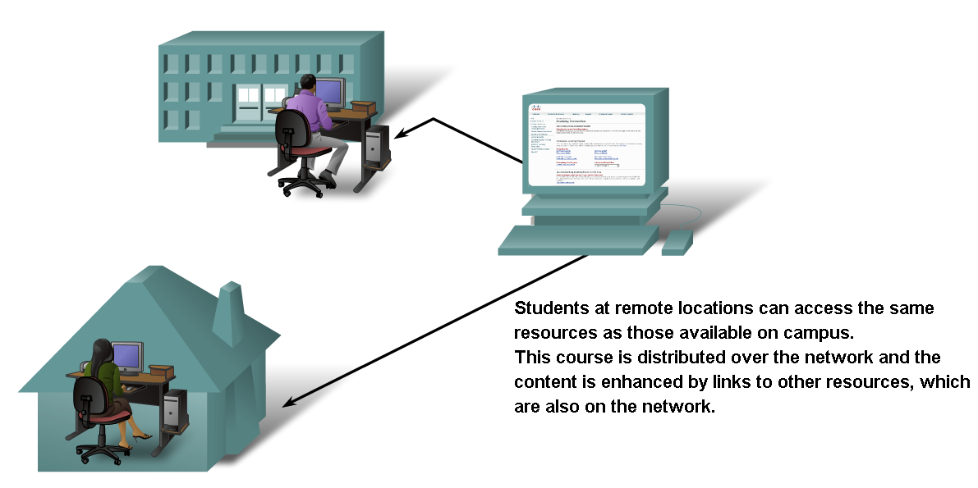
Вплив мереж на повсякденне життя
Використання інформаційних мереж для обміну інформацією,співробітництва та навчання

Slide 7
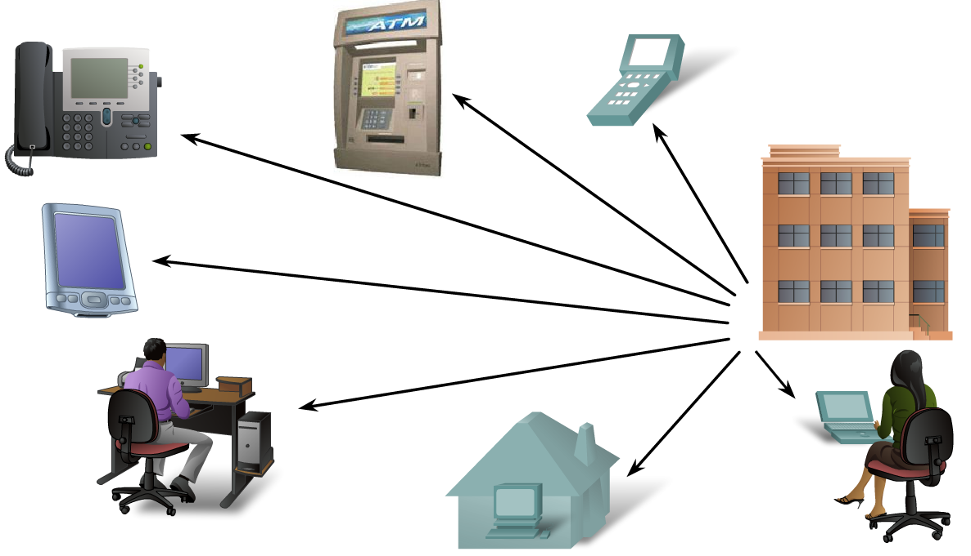
Вплив мереж на повсякденне життя
Комунікації змінюють стиль роботи

Slide 8
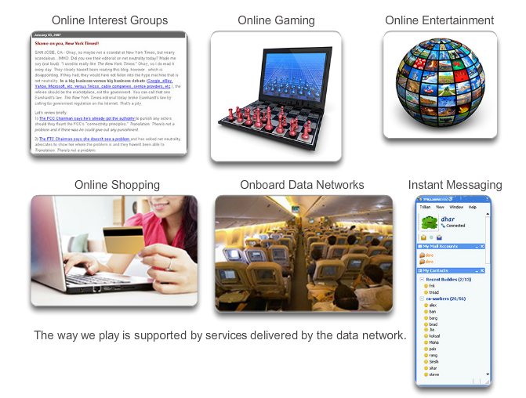
Вплив мереж на повсякденне життя
Комунікації змінюють стиль роботи

Slide 9
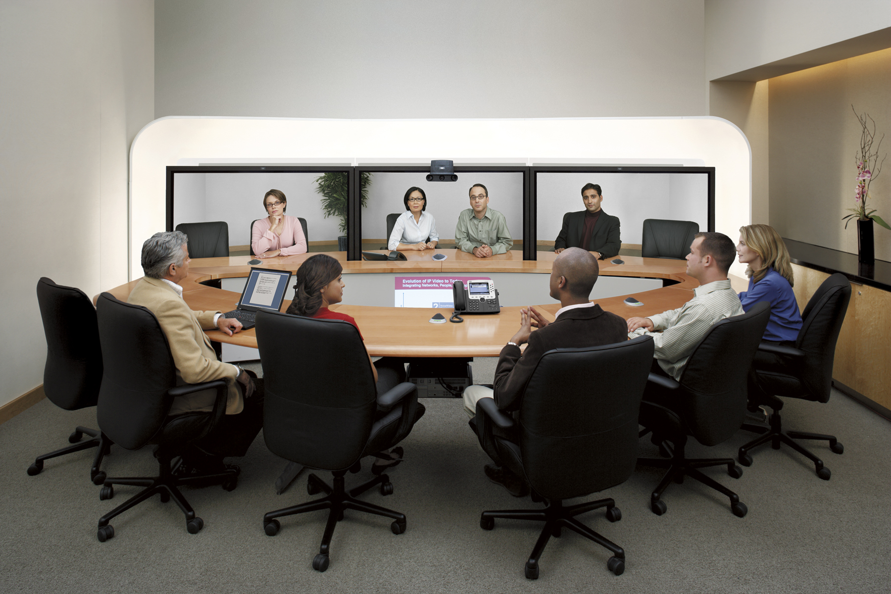
Вплив мереж на повсякденне життя
Notes:
Section 1.1.1.3

Slide 10
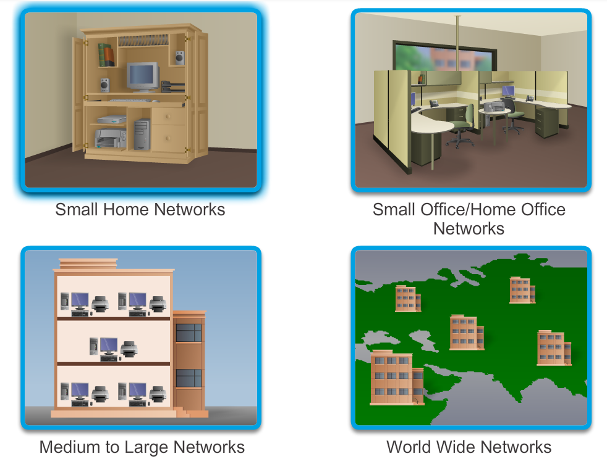
Вплив мереж на повсякденне життя
Notes:
Section 1.1.2.1

Slide 11
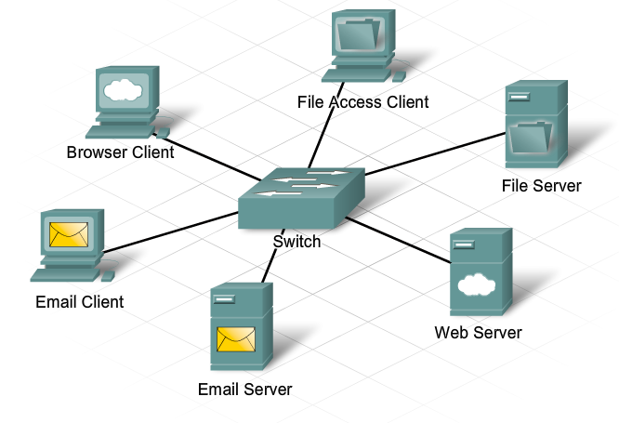
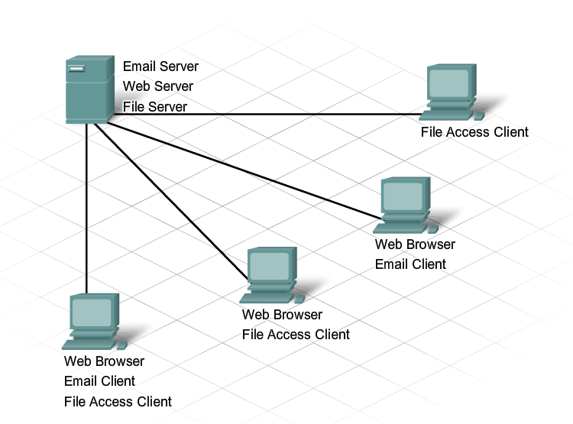
Мережеві ресурси Технологія Клієнт-сервер
Notes:
Section 1.1.2.2 & 1.1.2.3

Slide 12
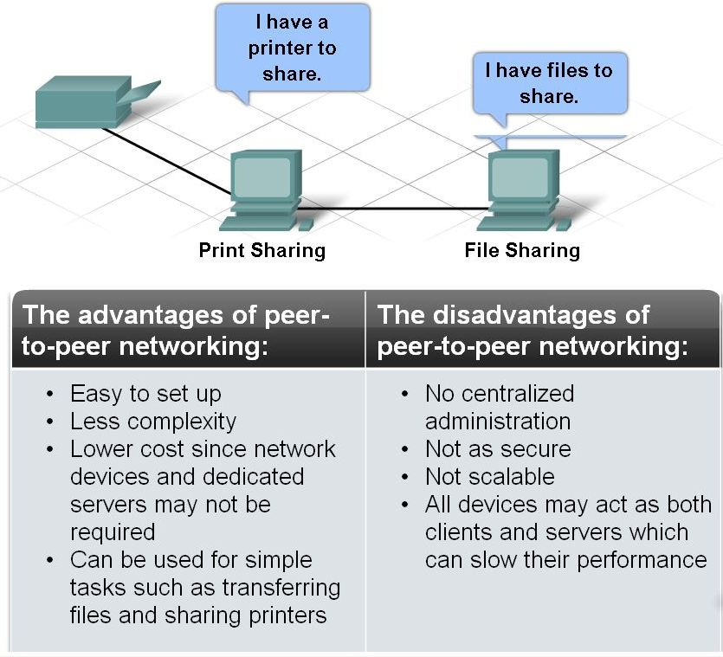
Мережеві компоненти
Однорангові мережі (Peer-to-Peer, P2P)

Slide 13
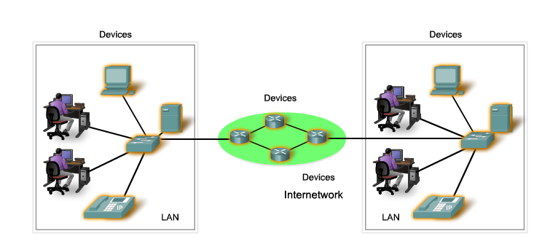
Мережеві компоненти
Розрізняють три категорії мережевих компонент:
Пристрої (Devices)
Середовище передачі (Media)
Сервіси, служби (Services)
Notes:
Section 1.2.1.1

Slide 14
Мережеві компоненти
Приклади кінцевих пристроїв:
Computers (work stations, laptops, file servers, web servers)
Network printers
VoIP phones
TelePresence endpoint
Security cameras
Mobile handheld devices (such as smartphones, tablets, PDAs, and wireless debit / credit card readers and barcode scanners)
Notes:
Section 1.2.1.2

Slide 15
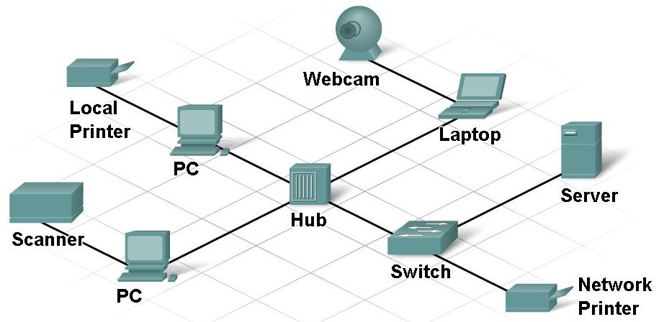
Мережеві компоненти
Компоненти інформаційної мережі

Slide 16
Мережеві компоненти
Приклади проміжних мережевих пристроїв:
пристрої доступу до мережі (switches, and wireless access points)
пристрої мережевої взаємодії (routers)
пристрої безпеки (firewalls)
Notes:
Section 1.2.1.3

Slide 17
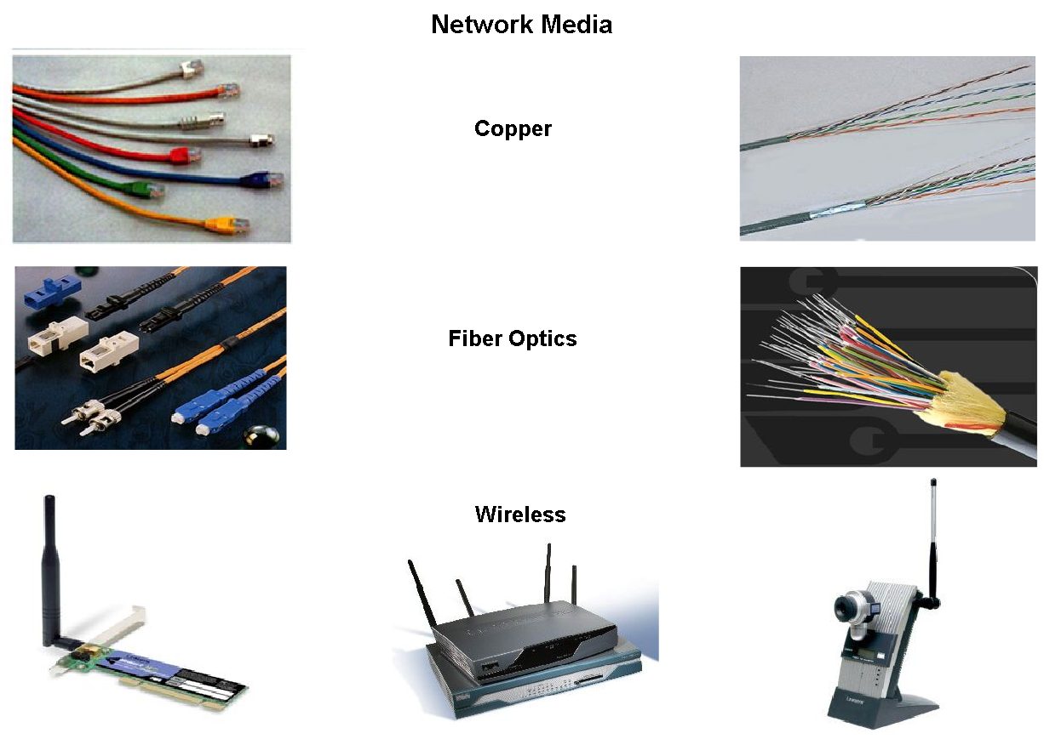
Мережеві компоненти
Середовища передачі

Slide 18
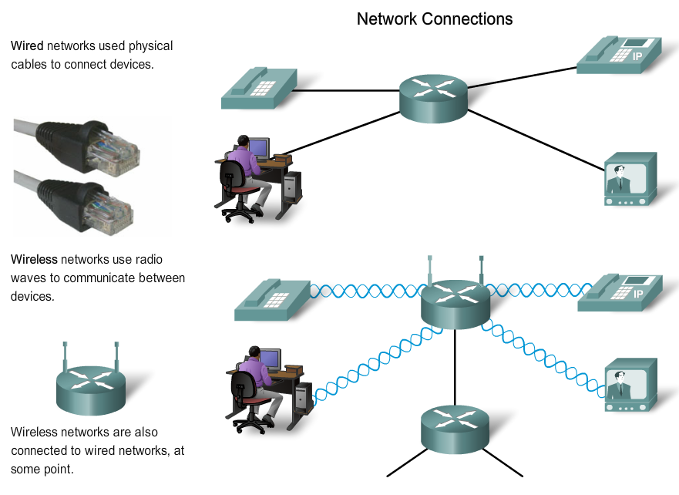
Мережеві компоненти
Середовища передачі

Slide 19
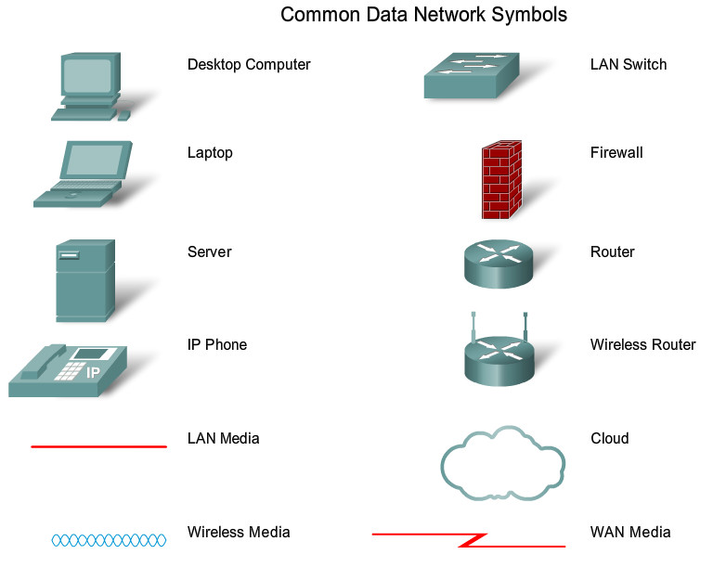
Мережеві компоненти
Символьні позначення мережевих компонент

Slide 20
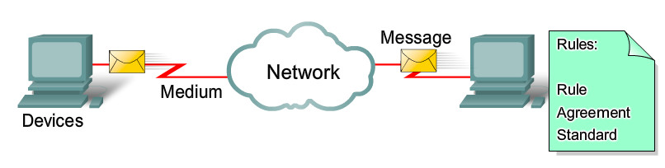
Мережеві компоненти
Елементи мережі
Правила або угоди
Середовище передачі
Повідомлення
Обладнання

Slide 21
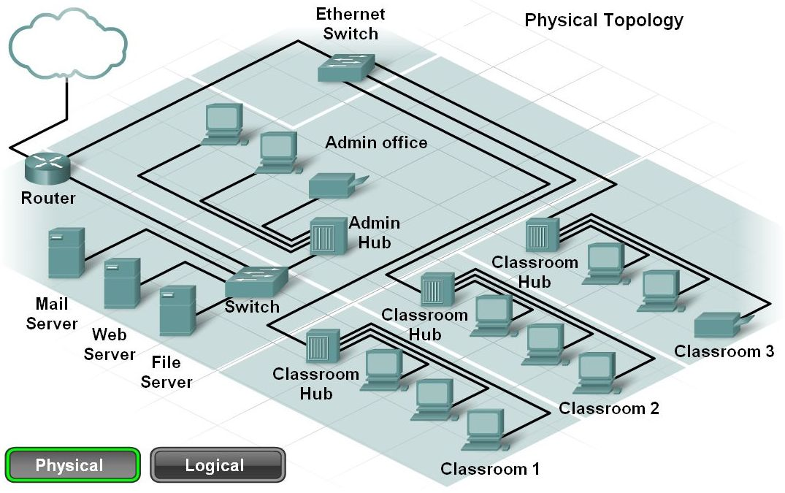
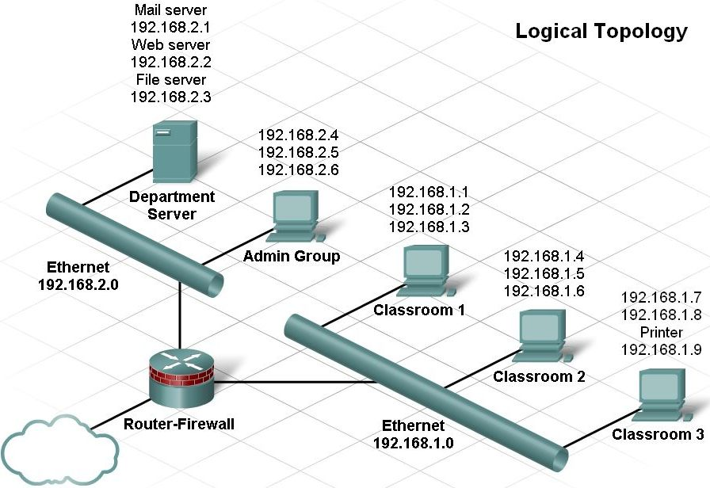
Мережеві топології
Відмінності між логічною і фізичною топологіями
Представлення мережі в графічному вигляді

Slide 22
Класифікація мереж
Два найпоширеніших типи мережевої інфраструктури:
Local Area Network (LAN)
Wide Area Network (WAN).
Інші типи мережевої інфраструктури :
Metropolitan Area Network (MAN)
Wireless LAN (WLAN)
Storage Area Network (SAN)
Notes:
Section 1.2.2.1

Slide 23
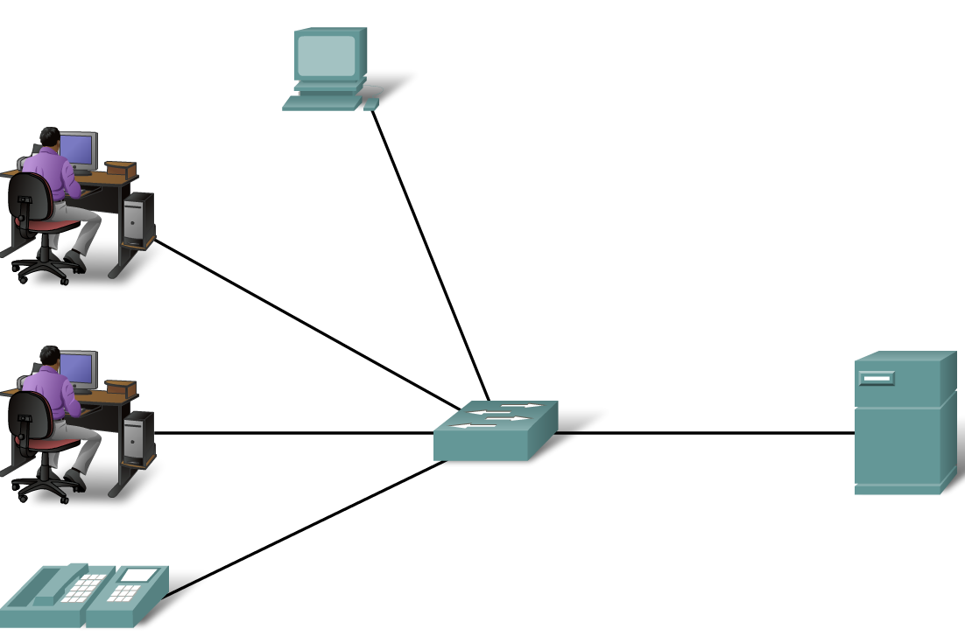
Класифікація мереж
Local Area Networks (LANs)
- розташована в межах будинку, кампусу

Slide 24
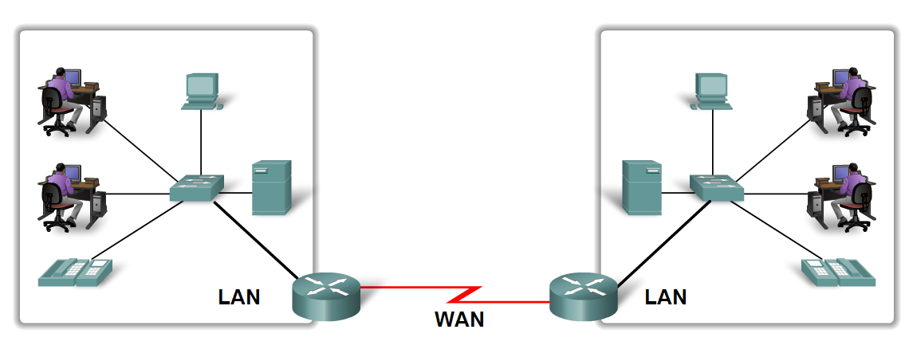
Класифікація мереж
Wide Area Networks (WANs)
- охоплює географічний регіон (країну, континент)

Slide 25
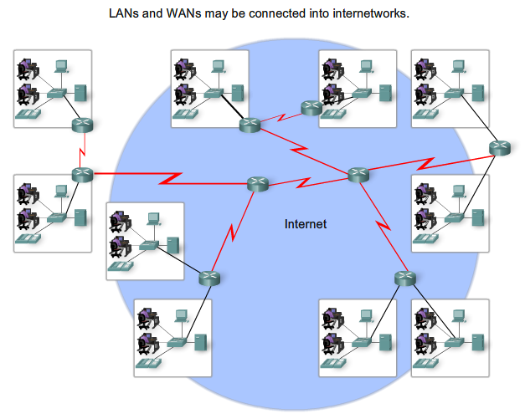
The Internet
Notes:
Section 1.2.3 & 1.2.3.1

Slide 26
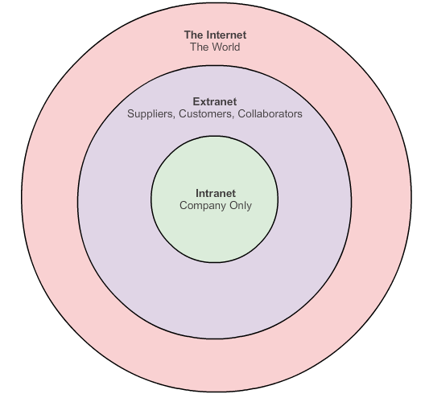
Класифікація мереж Intranet and Extranet
Notes:
Section 1.2.3.2

Slide 27

Технолногії доступу до Internet
Notes:
Section 1.2.4.1

Slide 28
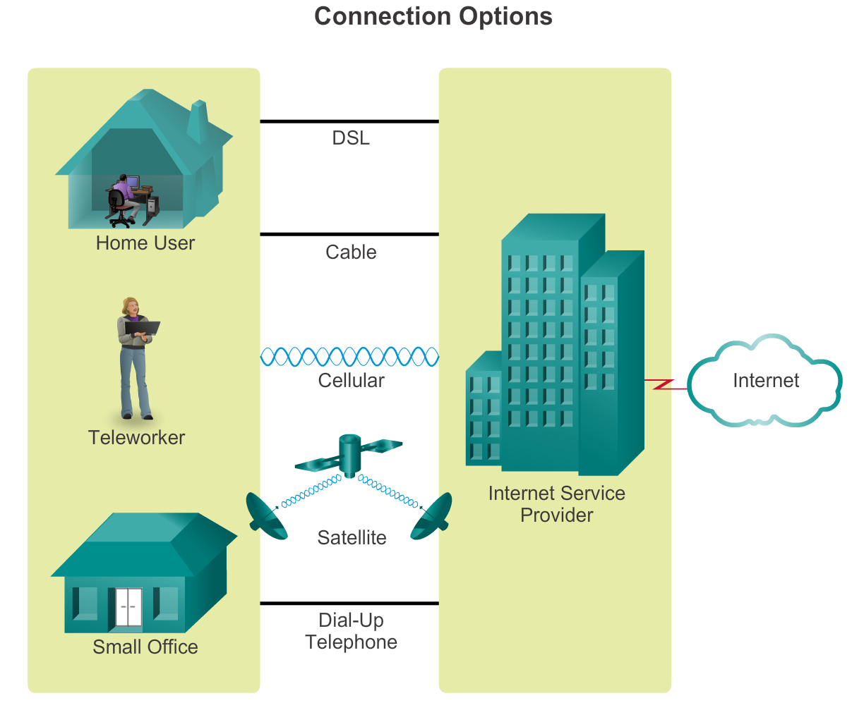
Технолногії доступу до Internet
Notes:
Section 1.2.4.2

Slide 29
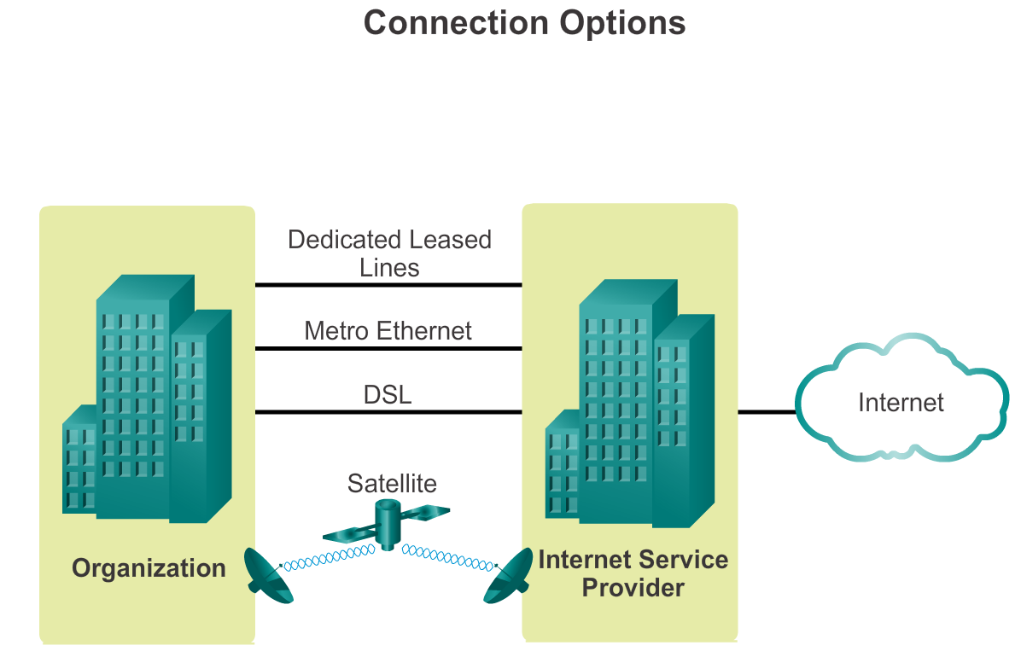
Технолногії доступу до Internet
Notes:
Section 1.2.4.3

Slide 30
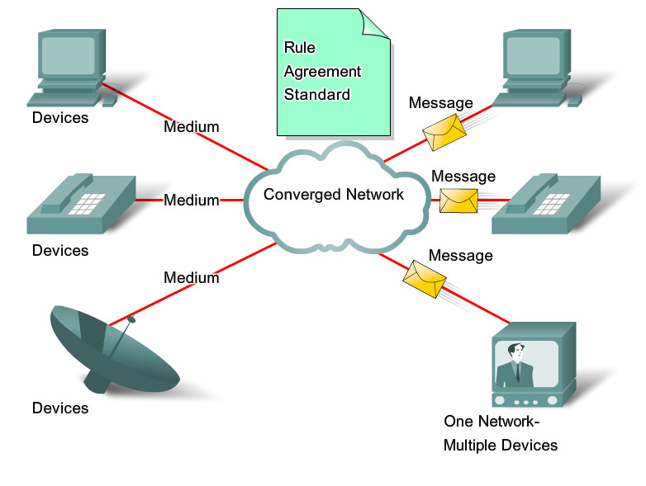
Конвергентні мережі

Slide 31
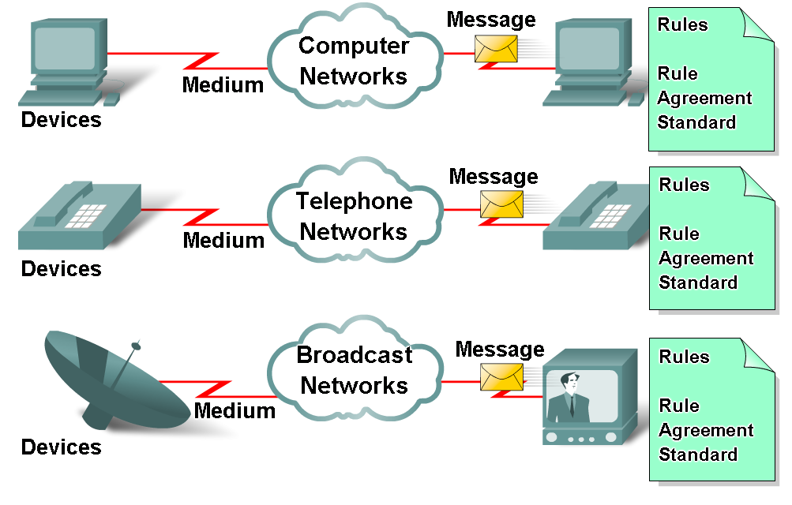
Конвергенція мереж
Складові елементи мережі
Пристрої
зв'язуються один з одним
Середовище
як пристрої з'єднані між собою
Повідомлення
Інформація, що передається через середовище
Правила
керують передачею повідомлень через мережу

Slide 32
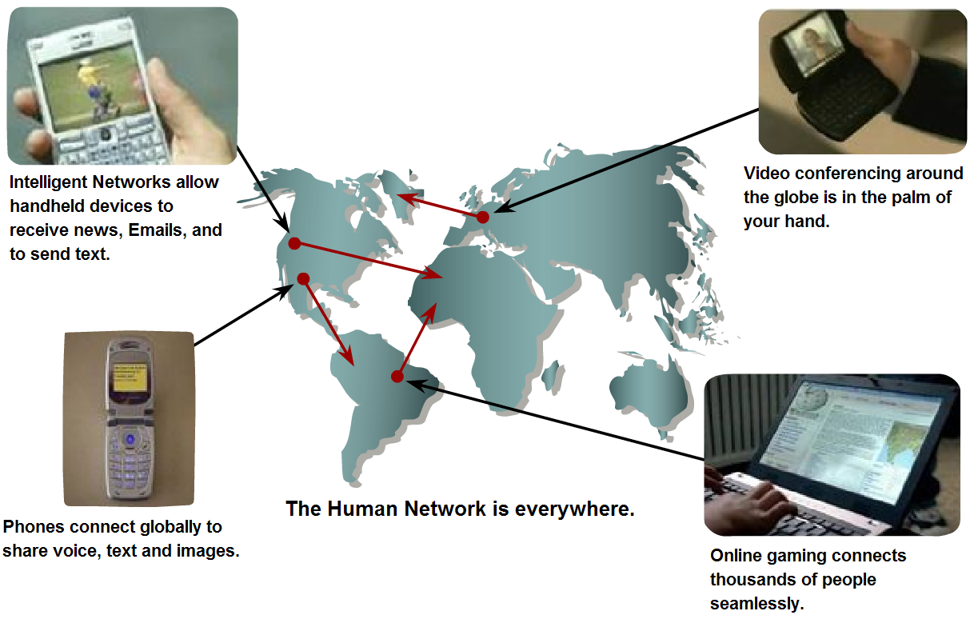
Конвергентні мережі
Роль конвергентних мереж в комунікаціях
Конвергентна мережа – це мережа яка передає голос, відео та дані через єдину мережеву інфраструктуру

Slide 33
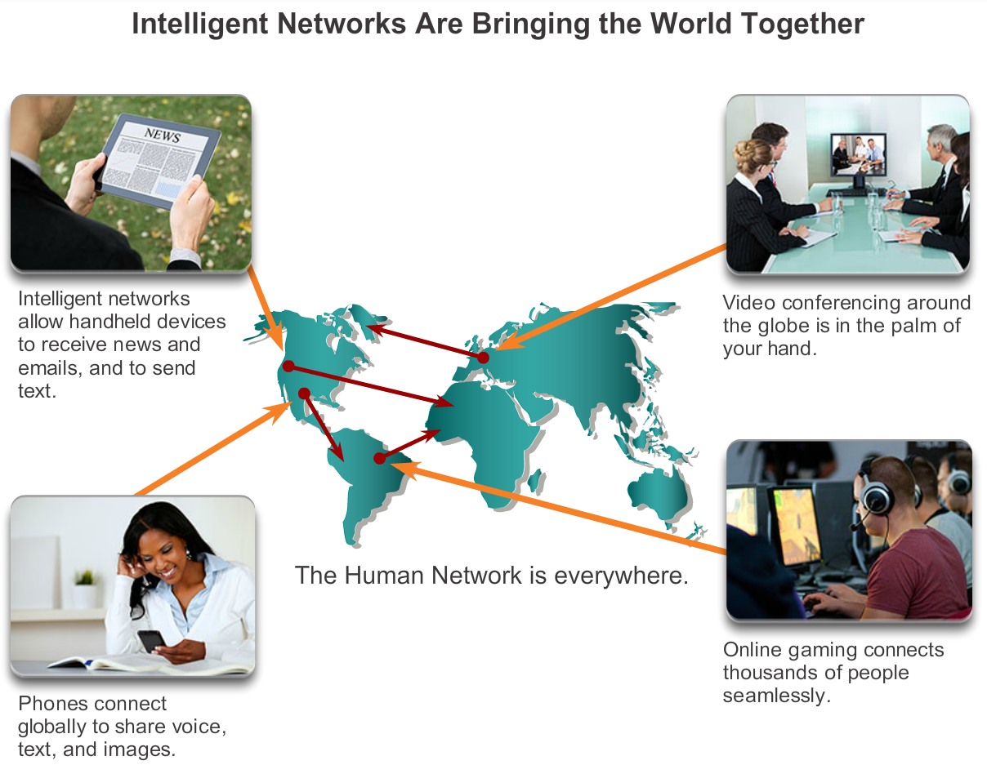
Конвергентні мережі Планування майбутнього
Notes:
Section 1.3.1.2

Slide 34
Підсумки
Мережі збільшують свій вплив на повсякденне життя
Мережі змінюють підхід до організації прації
Мережа складається з активних та пасивних компонентів
В мережах розрізняють поняття фізичної та логічної топологій
Мережі стали конвергентними
Мережі та Інтернет змінили спілкування, навчання, роботу, розваги

